Slide 1
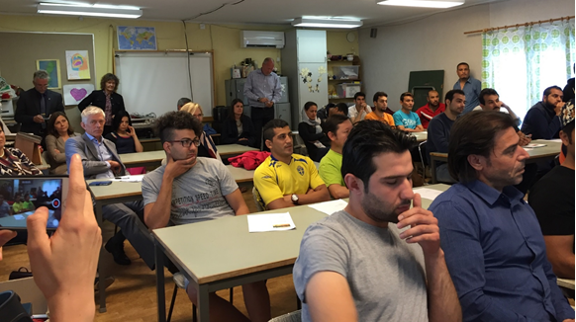
NF – Nyanlänt Företagande
2017-05-09
Sponsorer:

Slide 2
Varför NF – Nyanlänt Företagande?
Ta tillvara nyanländas kompetenser, entreprenörs- och företagarerfarenheter
Undvika belastning på offentliga finanser
Motverka utanförskap
Sverige behöver fler företagare
Ägar- och generationsskiften
Nya influenser- nya marknader –
Ökad internationalisering av Sveriges företagande
- Språkkunskaper/kontakter/personkännedom/kulturella kompetenser

Slide 3
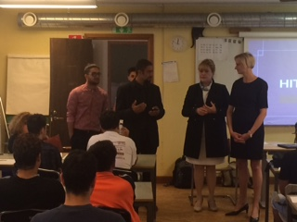
Vår ambition.
Vi vill hjälpa till att förverkliga nyanländas drömmar om jobb och företagande i Sverige
Vi kan inte lära dem att bli entreprenörer, för det är de redan.
Men vi kan lotsa dem i de svenska lagarna och det svenska regelverket för entreprenörer och företagare

Slide 4
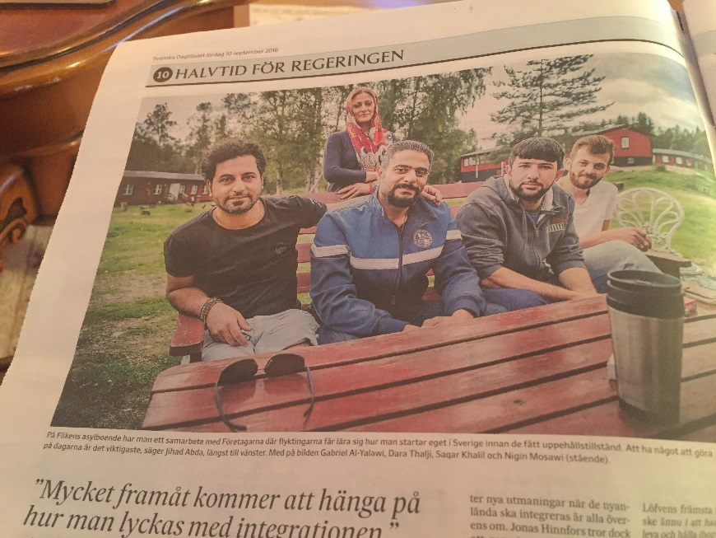
Detta har vi gjort?
Introduktion i svenskt företagande för asylsökande.
Fliken Norberg, Flygskytten Västerås, Björkås Norberg,
Solbacka Stjärnhov,
Nyanlända (uppehållstillstånd)
Övningsföretagande i Norberg, Fagersta, Skinnskatteberg, Heby (finansiering kommuner med stöd av Lst Vstml och Sparbanksstift)
Starta Eget på Lätt Svenska i Östra/Västra Sörmland (finansiering TVV)
Notes:
Genomförda introduktionsutbildnings i svensk företagande och svensk företagskultur genomfördes mellan under 2016. Västerås och Norberg genomfördes mellan maj och augusti. Dessa insaser vände sig till asylsökande på boenden och det var dessa som gav oss kunskaper och erfarenheter som ledde fram till den modell för nyanlända som vi ska beskirva strax.
Vi planerade ytterligare introduktioner fr asylsökande. Men pga av att Migrationsverket stänger ner dem i snabb takt så får vi avvakta.
Vi har heller inte kunnat fånga upp var alka som deltagit i våra introduktionen hamnat. Många har fått uppehålstilstånd och kommunplavcerats. En del av dessa har vi kontakt med och av dessa är vissa igång med att strata företag.

Slide 5
Pågående verksamhet
NF – företagande Norra Vstml och Heby finansiering via respektive kommun, Region Vstml, Sparbanksstiftelsen Nya
NF - företagande finansiering via TVV och Region Västmanland, Uppsala, Dalarna och enskilda kommuner samt Västra Mälardalens Sparbank.
Västerås, Sala, Hallstahammar, Köping, Arboga, Kungsör, Eskilstuna, Trosa, Sollentuna, Solna, Uppsala, Enköping, Bålsta, Tierp, Östhammar
NF - företagande integrerat i SFX-utbildning för företagare i Botkyrka. finansierat av Skolverket och Botkyrka Kommun.
Notes:
Vi har ett projekt i Östra och Västra Sörmland som finansieras av Tillväxtverket via ”Snabbspår för Företagare”. Detta avslutas 3 mars 2017 ich resultatet är att 60 personer deltagit varav 29 kvinnor och 31 män. Projektet bestod av en 30-timmars starta eget utbildning på lätt svenska som genomfördes koncetrerat under en vecka. 5 sådana är genomförda. Porjektet bestod vidare i mentorskap och ett fadderskap från Företagarna lokal föreningar. Detta syftar till att ge tillgång till det lokala företagarnätverket.
Därutöver och det som är grunden i erfarenheterna från genomflrda introduktioner för asylsökande genomflr vi NF – företag i Norberg, Fagersta, Skinnskatteberg, Heby och Västerås.
Dessa består av tre block enligt nästkommande bild.
Vi för också en dialog med ytterligare ett antal kommuner om detta . Finansieringen kommer från respektive kommuner och Lst Vstml samt Sparbanksstiuftelsen Nya.

Slide 6
Nyanländas väg från inträde i etableringsuppdraget till etablerat företag
Tidslinje för processen
Introduktion NF
NF-företag (övningsföretag)
Med varvad teori i takt med företagens utveckling.
integrerad Sfi-undervisning
Mentor utses under fasen.
6 månader
Marknadsetablering med stöd av mentor och kvartalsvisa uppföljningar tom första bokslutet
Mentorer/förebilder/goda
exempel
Notes:
Introduktionen består av information om programmet, dess innehåll och tidssträckningen. Individuella intervjuer med respektive deltagare för att a reda på lite mer om deras erfarenheter, bakgrund och affärsidé.
I vissa fall ställer AF kravet på att deltagarna ska gå igenom den nationellt upphandlade starta eget utblldning som ev finns. Ibland bortser de från detta och klassar detta som annan aktivitet.
Övningsföretagandet pågår i maximalt 6 månader. Det innehåller avstämnings och teoretisk fördjupning i grupp varannan vecka och däremellan eget arbete med stöd av handledare och även olika work-shops arrangerade av Företagarnas lokala föreningar.
Under perioden tilldelas delaagarna en mentor som sedan fäljer med dem till det första bokslutet, för de som startar riktiga företag.
Lokalföreningarna bjuder in deltagarna till sina ordinarie aktiviteter. De tecknar också ett särskilt medlemskap i Föreagarna via vilket de får tillgång till information och möjliget att nyttja kunskaperna inom oranisationen

Slide 7
Ämnesrubriker introduktion och teoripass 1 – 11, övningsföretag
Svensk historia, ur ett företagsperspektiv
Prata mångfald
Jämställdhet
Frihet och ansvar
Värdeerbjudande
En kund
Kulturskillnader
Service
Affärsidé/affärsmodell
Skatter/avgifter/moms och om hur de används
Företagsformer
Budget
Bokföring
Finansiering
Nätverk
Marknads-undersökning/-föring
Miljö och globalisering
Hållbart företagande
Jag själv Företaget
Omvärld
Notes:
Den här kursen är uppdelad i 11 gånger.
Varje träff är 3 delar á en timme med en liten rast mellan dem och tid för fika.
Första gången idag kommer vi gå igenom Sveriges företagarhistoria samt hur det ser ut idag, lite om skatter, avgifter och moms och hur de används.
Om hur Sverige styrs av för lagar och andra regler och normer.
Sedan följer 9 avsnitt där vi går igenom en affärsmodell om hur ert företags alla delar fungerar ihop. Vad för värdeerbjudande som ni ger era kunder och vilka är era kunder.
Hur ni kommunicerar med era kunder
Vilka kanaler når ni era kunder
Hur får ni intäkter
Vad för resurser har ni i företaget för at leverera det ni vill
Vilka aktiviteter har ni för att kunden ska få del av era produkter/tjänster
Vilka partners har ni och vad gör dem viktiga
Vilken kostnadsstruktur har ni
Sedan avslutar vi med att sy ihop allt och sparka er vidare med nätverk,, mentorer och annat nyttigt.

Slide 8
Övningsföretag tidslinje
Handledare finns tillgänglig och ansvarar för att tidplan följs Schemalagda teoripass var 14: e dag med bas i NF; s studiemtr och med externa medverkande.
Parallella separat seminarier för kvinnor respektive män med praktiska inslag
Mentormatchning
Work-shops varannan månad med ortens företagare och däremellan studiebesök hos företag, relevanta för respektive affärsidé.
NF-råd bedömer deltagarnas marknadspotential och ger rekommendationer. Består av representanter från företagsfrämjande aktörer samt erfarna företagare.
Start
Skarp
Start
Teori
pass 1
Work- shop
Teori
Mentor
work-shop
Teori
Affärsidé
Affärsmodell
skatteverket
Företags-
form
Försäkrings-
kassan
Draknäste
Storytelling
Företagare

Slide 9
Marknadsetablering med uppföljning!
Mentor följer företagaren tom första bokslutet
NF-råd genomför kvartalsvisa uppföljningar tom första bokslutet
Övningsföretagare tecknar ”särskilt” medlemskap i Företagarna som växlas över i fullvärdigt medlemskap vid marknadsetablering
Företagarnas lokalförening är faddrar för de nyanlända företagarna och bjuder in dem till aktiviteter
I samband med Nyanlända företagares första bokslut arrangeras en publik aktivitet – Multikulturell företagargala med utnämning av Årets Nyanländ Företagare eller någon liknande

Slide 10
Tack för att du lyssnade!
Ove Jansson Projektledare
NF – Nyanlänt Företagande AB
ove.jansson@nyanlantforetagande.se
Tel: 070-954 96 95
Martin Elford Projektledare
NF – Nyanlänt Företagande AB
martin.elford@nyanlantforetagande.se
Tel: 072-563 33 23
Följ oss på Facebook!
www.foretagarna.se/malardalen/nf
https://simplesignup.se/event/82536 - Bidra du också!

